Slide 1
Кружок «Капельки» (нетрадиционное рисование) Автор: Юрченко О.А., воспитатель МБДОУ «Детский сад №26 «Ягодка»комбинированного вида г.Камень-на-Оби Алтайский край 2015год

Slide 2
Рисование необычными материалами, оригинальными техниками позволяет детям ощутить незабываемые положительные эмоции. Нетрадиционное рисование доставляет детям множество положительных эмоций, раскрывает новые возможности использования хорошо знакомых им предметов в качестве художественных материалов, удивляет своей непредсказуемостью. Оригинальное рисование без кисточки и карандаша расковывает ребенка, позволяет почувствовать краски, их характер, настроение. Незаметно для себя дети учатся наблюдать, думать, фантазировать.
Чтобы детское творчество успешно развивалось у наших детей, необходимо найти такую форму организации и взаимодействие, которая позволила бы им реализовать свой творческий замысел.
Поэтому такой формой работы стала специально организованная деятельность – кружок «Капельки», на котором применяются нетрадиционные приемы рисования.
А также :
- игровые упражнения ,
-комплексы пальчиковых игр,
-подгрупповые и индивидуальные упражнения по овладению техниками нетрадиционного рисования.
Необычная продуктивная деятельность в кружке «Капельки» способствует развитию непринужденного творчества и фантазии + эмоции, есть только творчество, а воспитатель - соучастник действия, дети пробуют нетрадиционные способы изображения с помощью разнообразных материалов и предметов.

Slide 3
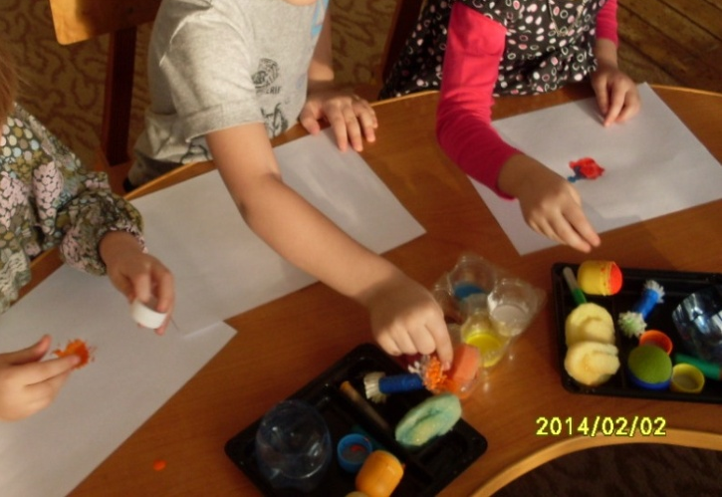
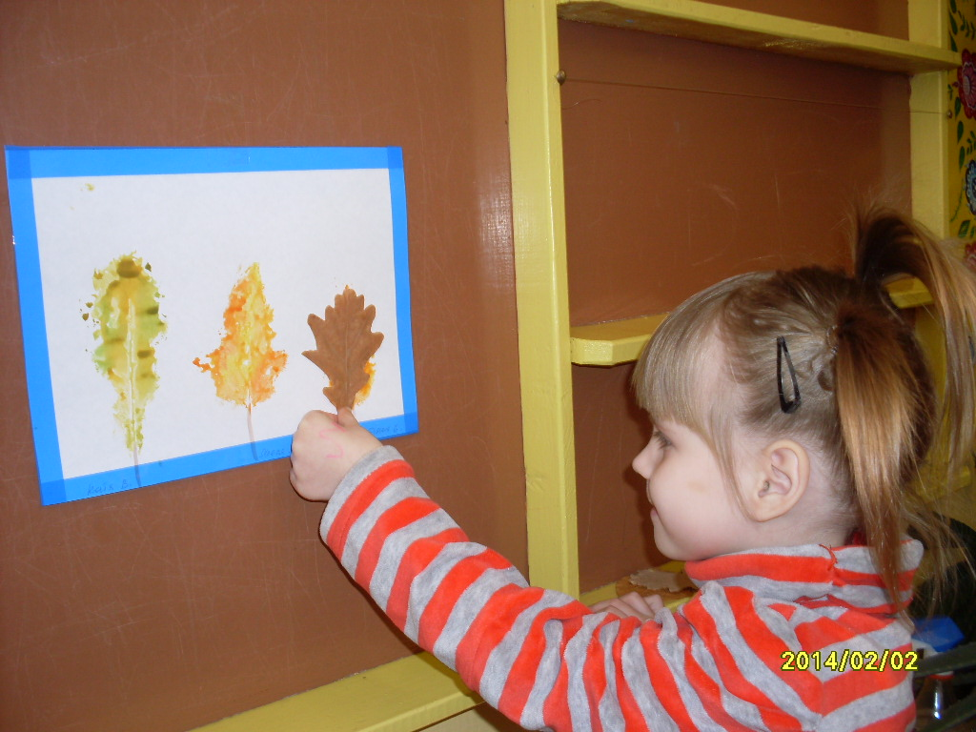
Знакомимся с новыми изоматериалами
Пальчики нужно подготовить к работе(массаж)
Хочется всё попробовать
Так всё просто и интересно!

Slide 4
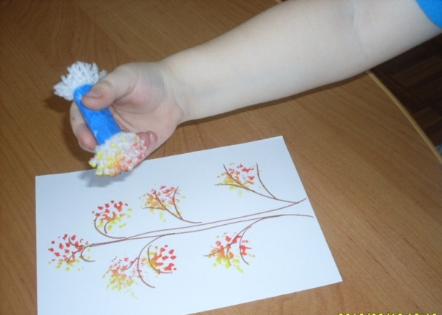
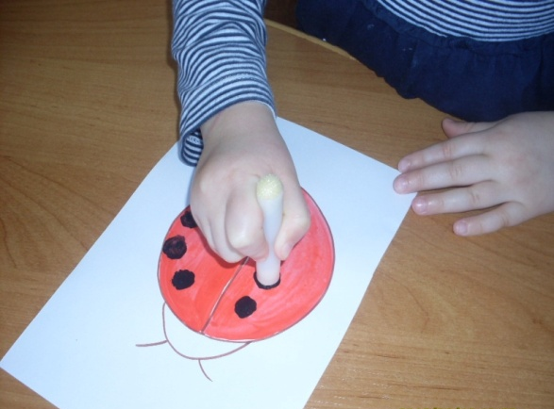
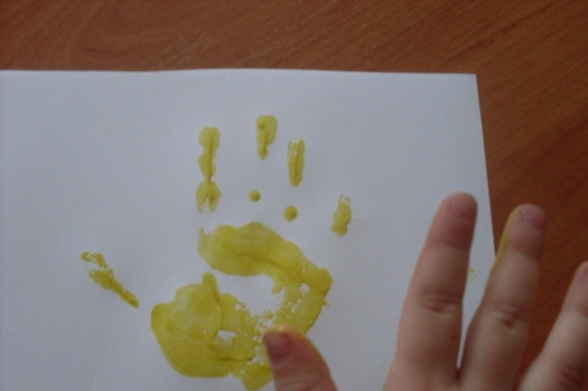
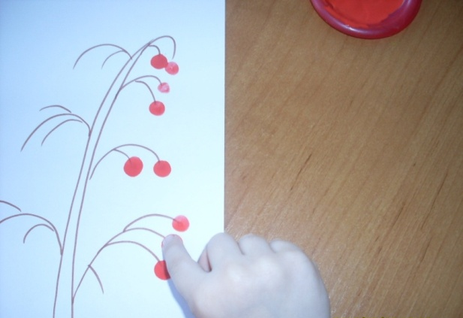
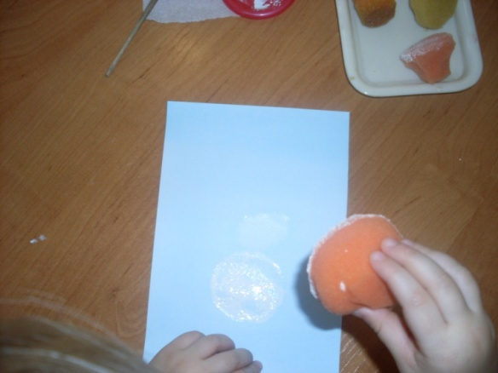
Вот и первые шедевры…
Поролоновый тычок-колпачок фломастера
Тычок из сетки для фруктов
Рисуем ладошками
Пальчиковая живопись
Печатки из поролона

Slide 5
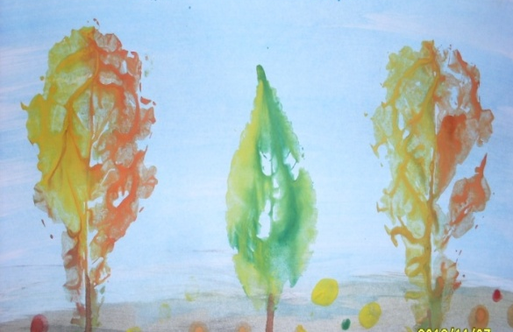
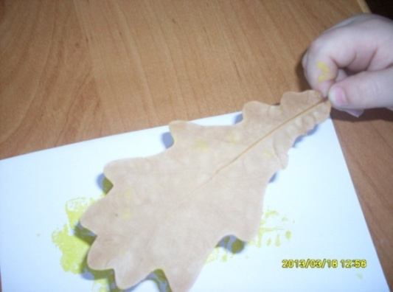
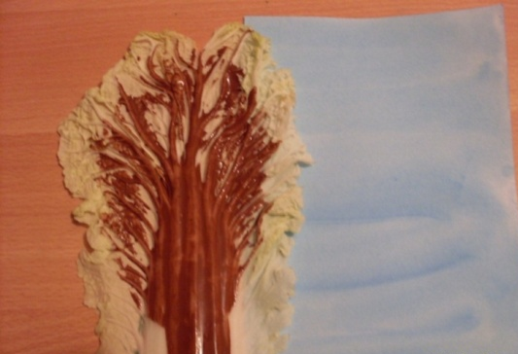
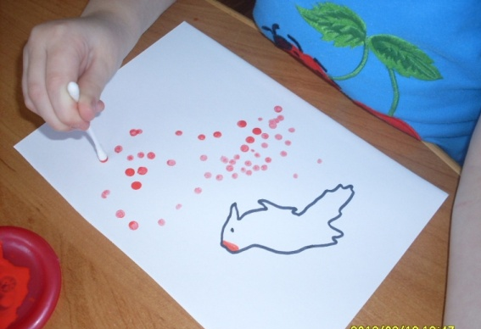
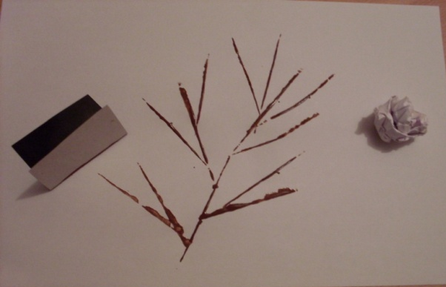
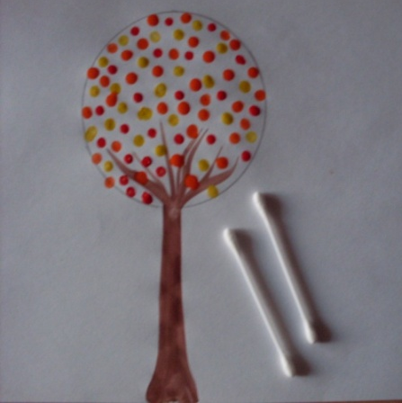
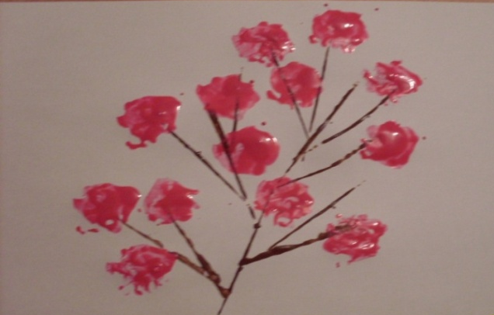
Листья деревьев ,цветов
Листья капусты
Ватные палочки
Картон, смятая бумага

Slide 6
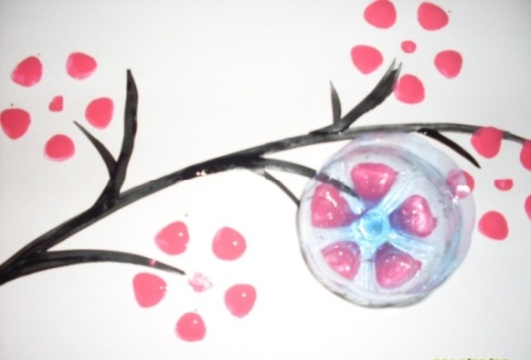
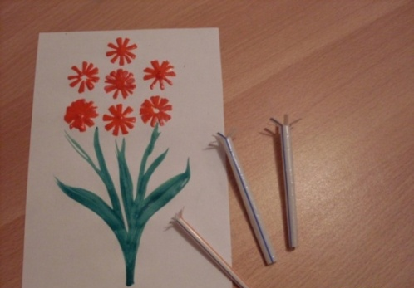
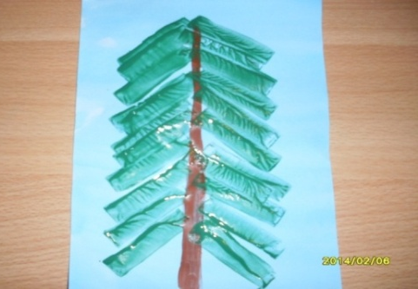
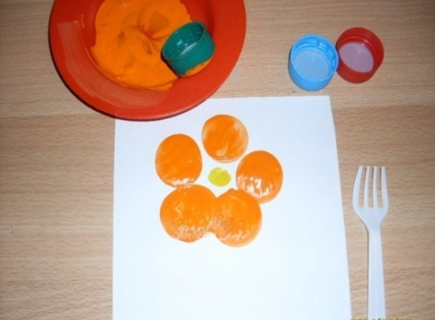
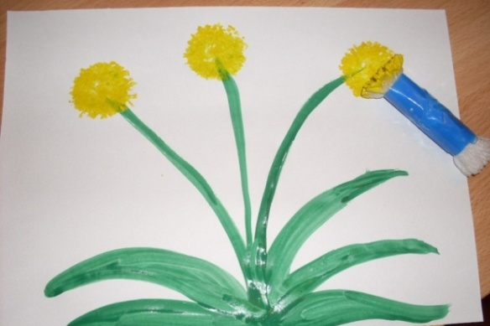
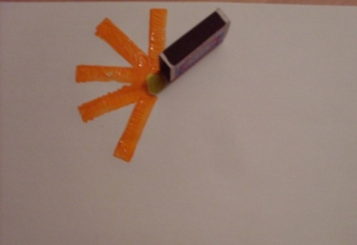
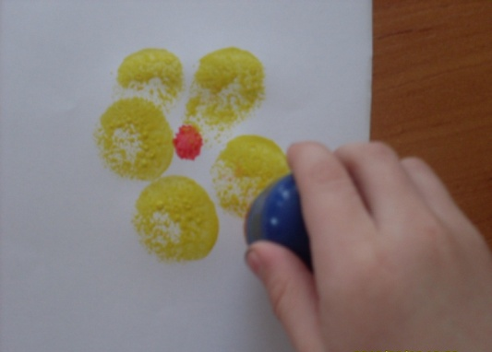
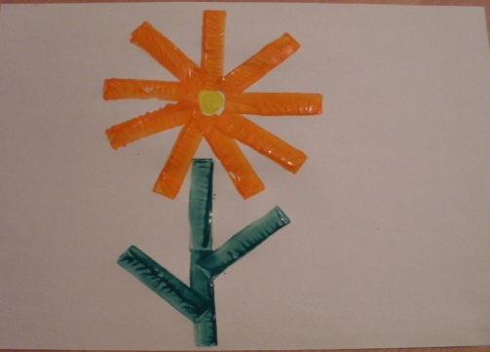
Спичечный коробок
Пластиковая бутылка
Трубочки для коктейля
Крышки от бутылок
Тычок (сетка для фруктов)
Поролоновый тычок- крышка
от киндерсюрприза
Спасибо за внимание!

